Slide 1
Die MicroCell Architektur
Workshop - Systematik einer dezentralen Softwarearchitektur

Slide 2
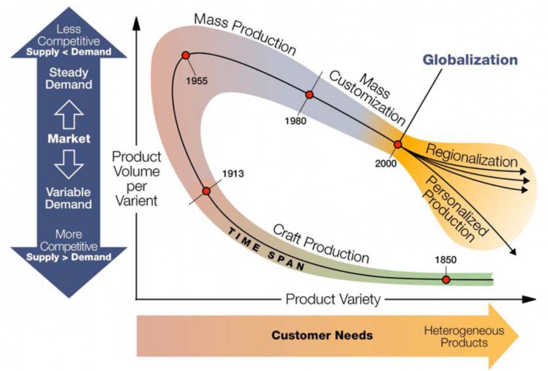
Megatrend Digitalisierung – Die totale Individualität für Jeden
Digitalisierung ...die digitale Transformation der Gesellschaft
Individualisierung ...von der Masse zur Personalisierung
Automatisierung ...von der Manufaktur zur Automation
Algorithmisierung ...Daten automatisiert auswerten
Vernetzung ...Produkte kommunizieren untereinander
Sensorisierung ...Produkte erfassen ihre Umwelt
Computerisierung ...Computer überall (Smart Systems)
Miniaturisierung ...Technologien für miniaturisierte Produkte
The globale manufacturing revolution (Yarom Koren, 2010)
Gemeinsamkeiten der großen Trend-Analysen von Gartner, IBM, Forbes & Co.

Slide 3
Ziele einer neuen Steuerungsarchitektur
Wandlungsfähiges und flexibles Steuerungssystem
Dezentral, Anbieter unabhängig, verteilte Ressourcen
Modular und modifizierbar, skalierbar
Entwickler unabhängig
Offene dezentrale Entwicklung vs. Stabilität und Qualität

Slide 4
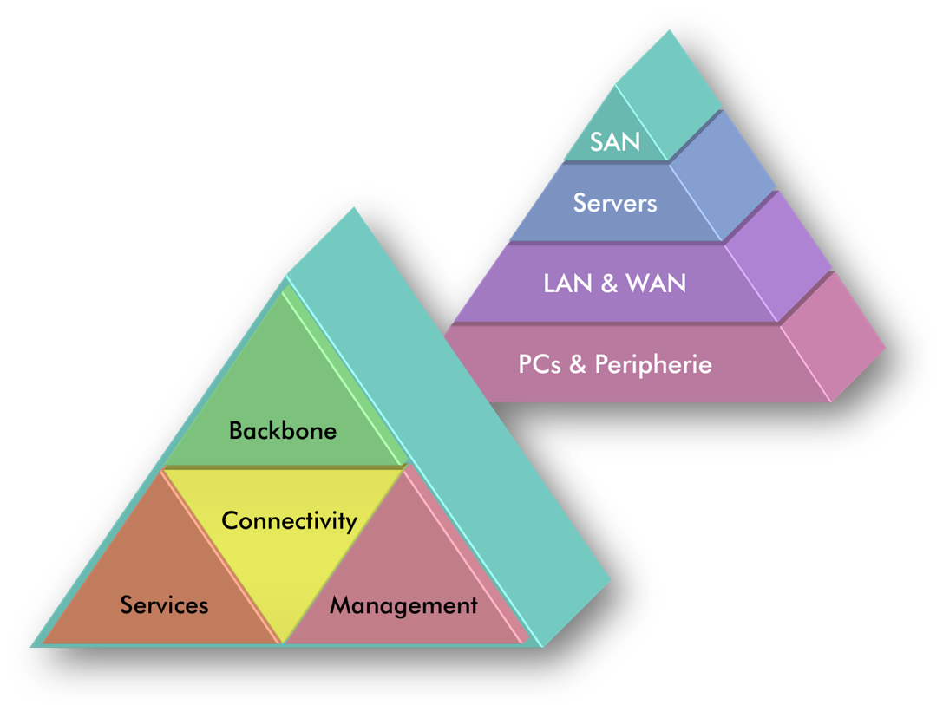
Ein Blick auf die Systemtheorie
Gesamtsystem
System
Subsystem
Subsystem
System
Subsystem
Systemelement
Systemelement
Systemelement
Systemelement
Systemelement
Das Ganze ist mehr als die Summe seiner Teile (Aristoteles)

Slide 5
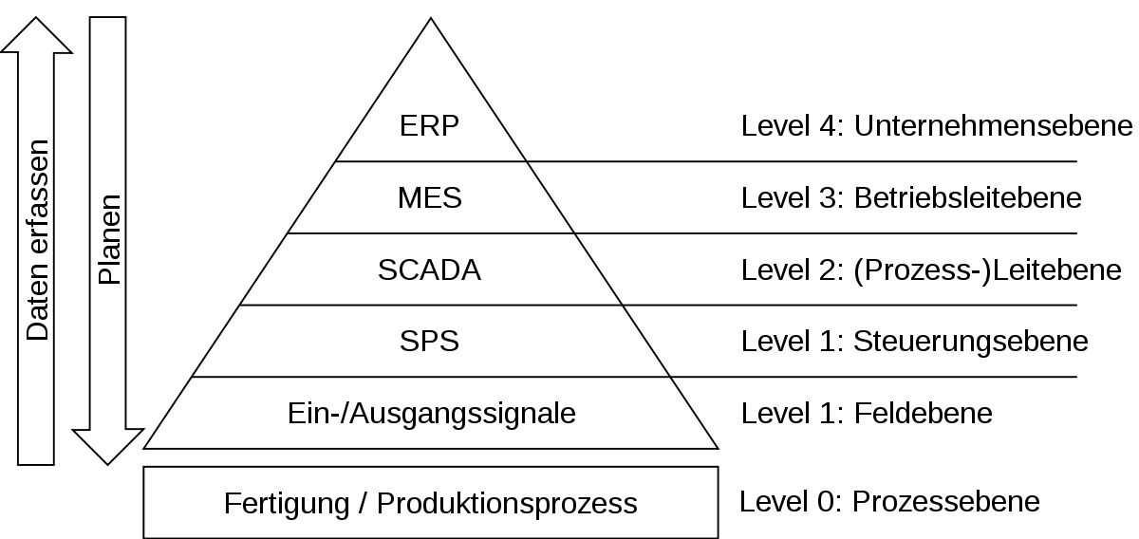
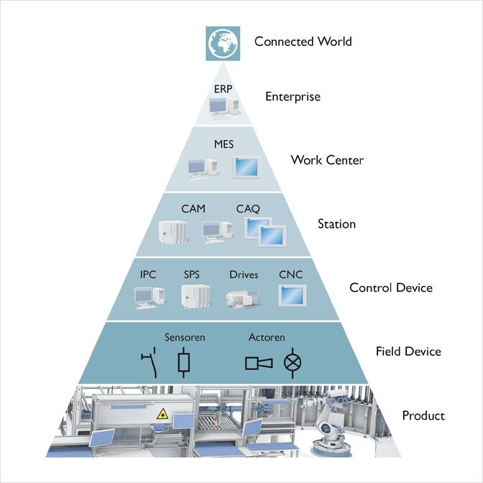
Die Pyramide der Automatisierung

Slide 6
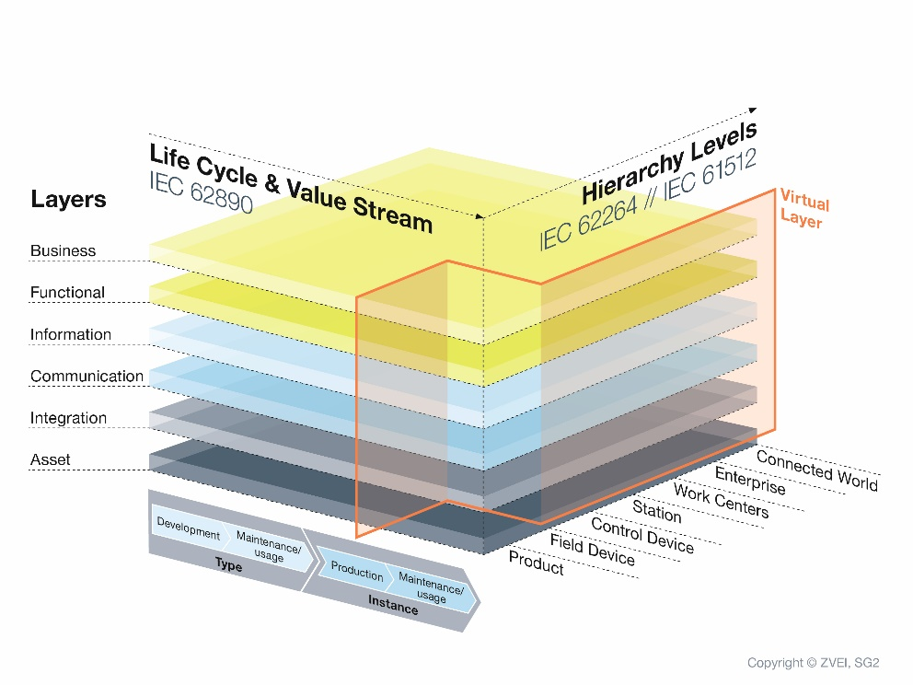
RAMI 4.0 - Das Referenzarchitekturmodell der Industrie 4.0
RAMI gibt einen ersten Eindruck über die Dimensionen einer neuen Architektur.
www.plattform-i40.de

Slide 7
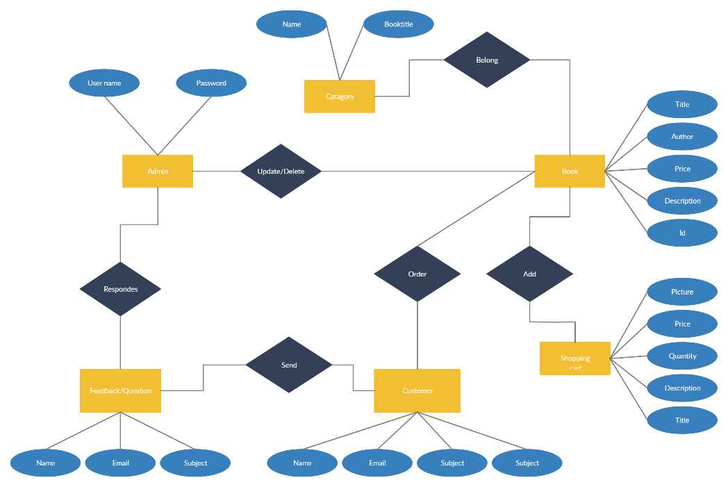
ERM – Die Beschreibung der Welt als Datenmodell
Das Entity-Relationship-Modell – kurz ER-Modell oder ERM; so viel wie: Modell (zur Darstellung) von Dingen, Gegenständen, Objekten (= ‚entities‘) und der Beziehungen/Zusammenhänge zwischen diesen (= ‚relationship‘) – dient dazu, im Rahmen der semantischen Datenmodellierung den in einem gegebenen Kontext (z. B. einem Projekt zur Erstellung eines Informationssystems) relevanten Ausschnitt der realen Welt zu bestimmen und darzustellen. Das ER-Modell besteht im Wesentlichen aus einer Grafik (ER-Diagramm, Abk. ERD) sowie einer Beschreibung der darin verwendeten Elemente.
Quelle: Wikipedia.org Entity-Relationship-Modell

Slide 8
Die Entität zur Beschreibung von generischen Systemen ist die
Fähigkeit
Skill
Jedes System lässt sich über seine Fähigkeiten beschreiben.
Sie bauen auf Sub-Fähigkeiten (Subsystem-Fähigkeiten) auf.

Slide 9

Fähigkeiten (Skills), soweit das Auge reicht

Slide 10
Sie stehen gleichrangig in physische Verbindung

Slide 11
Beziehungen von Skills
Skills (Fähigkeiten)
Skill interface: vereinheitliche Schnittstelle zur Beschreibung eines Skills
Skill method: vereinheitliche Aufrufmethode einer Skill interface Schnittstelle
Skills stehen über Skill interface mit der Außenwelt in Beziehung.
Ihre Eigenschaften sind über Skill methods zugänglich.

Slide 12
Dimensionen einer Fähigkeit (Skill)
Ein Skill wirkt in alle Betrachtungsrichtungen (360°)
Zum Beispiel in die:
Prozess Logik
System- und Daten Struktur
User Interaktion
Dokumentation
Safty & Security

Slide 13
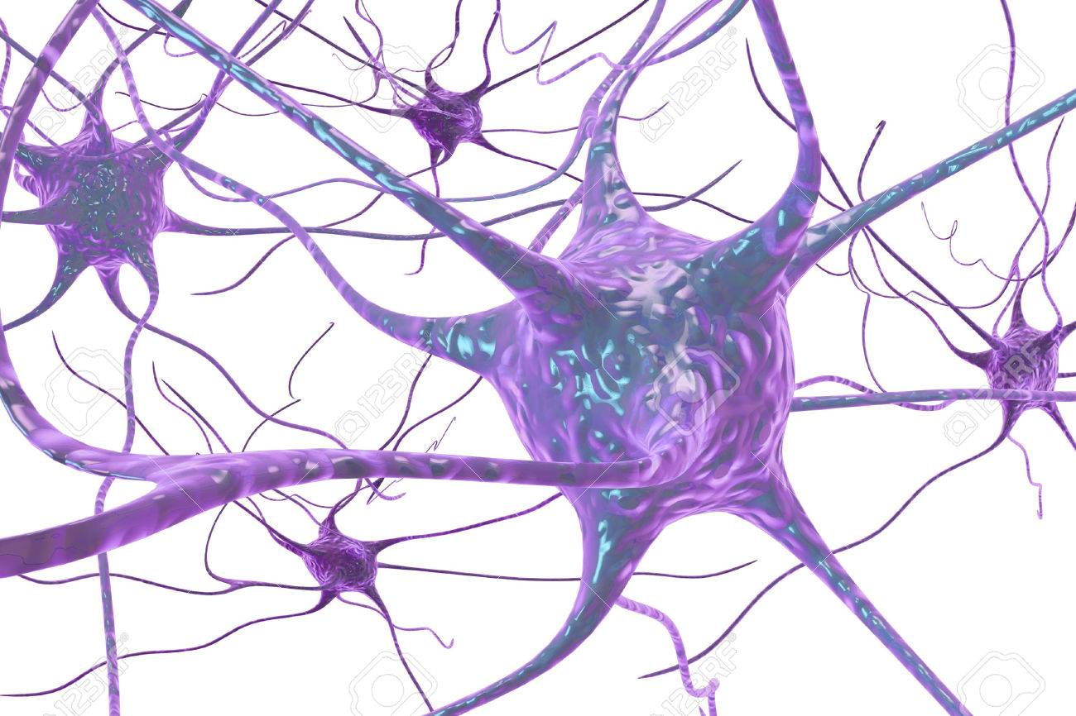
Die Mikrozelle (MicroCell) als Basis der Architektur

Slide 14
Die MicroCell
Kapselung einer Fähigkeit
Kern (Logik, Code) geschützt
Hülle sichtbar über Interface
Hülle ist Standard, Kern individuell
Basis ist eine Stammzelle, auf die alle Zellen aufbauen

Slide 15
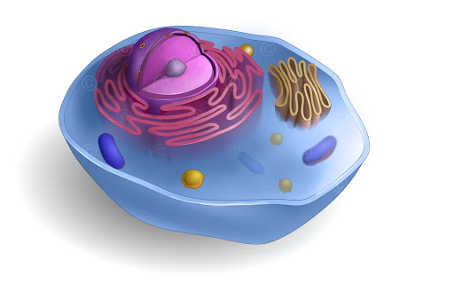
Jede MicroCell hat‘s in sich
mindestens durch in einheitliches Interface repräsentiert (IsiCellObject)
Im Kern enthalten
eine dynamische Liste von Zellen (rekursive Subzell-Struktur)
einen Value (RTTI value) zur Aufnahme eines Wertes
OnAction Andockstellen für Methoden bei Read, Write & Call
jede Menge Platz für Source Code

Slide 16
Physisch einheitlich miteinander verbunden

Slide 17
Die logische Systematik ist nur virtuell

Slide 18
Discovery Manager – die Zelle mit Organisationstalent

Slide 19
Viewer – ein Zelle mit Verbindung zum User für Alle, die was zu sagen haben
Jede Zelle bringt ihr User-Interface inhaltlich mit. Die Viewer-Zelle bereitet stylisch auf.

Slide 20
Skill-Interface – Normiert mit Bezugs- und Maßeinheiten

Slide 21
Die MicroCell in der Delphi Welt
TCellObject(IsiCellObject)

Slide 22
Die Basis: TCellObject und IsiCellObject

Slide 23
Alle Skill-Interface sind von IsiCellObject abgeleitet
Bei der Referenzierung auf ein Skill-Interface (Isi…) kann immer auf die Grundfähigkeiten eines Zellobjekt zurückgegriffen werden.
IsiCellObject:
Allgemeine Eigenschaften der Zelle (cell header control)
Subzellen Verwaltung (sub cell control)
Verwaltung eines Wertes als TValue, als String, als Jason
Verwaltung der OnAction Aufrufe
Transport des Inhalts als JSON (jason content)
Rekursives Save & Restore

Slide 24
Weitere Skill-Interface an Zellen andocken
Kann weitere einfache Skill-Interface implementieren
Alle Skill-Interface als Subzellen (Multiple Skill Interfacing) (Sonderfälle bilden Ausnahmen)
Andocken als abgesetzte (deposed skill, TcoSkillObject) oder integrierte (integrated skill, TsiSkillObject) Logik

Slide 25
Das Original – TCellObject (IsiCellObject)
var
vCell : IsiCellObject
begin
vCell := TCellObject.create( ‚MyFirstCell‘ );
writeln( ‚Hello ‘ + vCell.siName );
vCell := nil;
end;
TCellObject bringt schon die gesamten Grundfähigkeiten einer Zelle mit.

Slide 26
Die Integer-Zelle – TcoInteger (IsiInteger)
var
vCell : IsiInteger
begin
vCell := TcoInteger.create( ‚MyFirstInteger‘ );
vCell.siAsInteger := 11833;
writeln( vCell.siName + ‚ is ‘ + vCell.siAsString );
vCell := nil;
end;
TcoInteger hat neue Fähigkeit (siAsInteger) und überschreibt virtuelle Fähigkeiten von TCellObject (siAsString, siAsJSON)

Slide 27
Eine einfache Input-Zelle – TcoMySimpleInput (IsiDigitalInput)
Einfache verwendet Skill-Interface können direkt in die Zelle implementiert werden
My Simple Input Cell/Digital Input
TsiDigitalInput: (integrated)
Struktur für Skill-Interface durch Skill Zelle
Logik des Interfaces in der Hauptzelle integriert
TcoDigitalInput: (deposed)
Struktur für Skill-Interface durch Skill Zelle
Logik des Interfaces in der Skill Zelle abgesetzt

Slide 28
Eine Doppel-Input-Zelle – TcoMyDoubleInput (IsiCellObject)
Mehrfach verwendet Skill-Interface werden nicht direkt in die Zelle implementiert
My Double Input Cell/Digital Input 1
My Double Input Cell/Digital Input 2
TsiDigitalInput: (integrated)
Struktur für Skill-Interface durch Skill Zelle
Logik des Interfaces in der Hauptzelle integriert
TcoDigitalInput: (deposed)
Struktur für Skill-Interface durch Skill Zelle
Logik des Interfaces in der Skill Zelle abgesetzt

Slide 29
Rekursiver Aufbau der Zellstruktur

Slide 30
DM - Die „Konstante“ der OurPlant Anwendung
Main
DiscoveryManager.siRestoreSystem;
DiscoveryManager.siRunSystem := true;
Window, MessageQueue
DiscoveryManager: View Home
DiscoveryManager.siRunSystem := false;
DiscoveryManager.siSaveSystem;

Slide 31
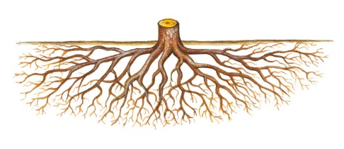
Der DiscoveryManager ist die Root
„Freie“ Zellen ohne Anbindung (Controller) sind ungültig!

Slide 32
Contact
Häcker Automation GmbH
Inselsbergstrasse 17
99880 Waltershausen OT Schwarzhausen
Germany
Phone: +49 36259 300 0
Fax: +49 36259 300 29
Email: contact@haecker-automation.com
www.ourplant.net
www.haecker-automation.com

